Slide 1
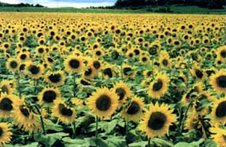
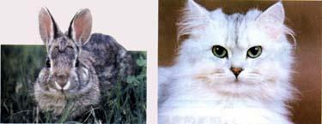
动物体、植物体的结构层次比较：
 |  | （植物） | （动物）
结构层次 | 不同点 | ＿＿组织 ＿＿组织 ＿＿组织 ＿＿组织 组织 | ＿＿组织 ＿＿组织 ＿＿组织 ＿＿组织
 |  | 无＿＿，由＿＿直接构成植物体。 | 有八大＿＿，由＿＿构成动物体。
 | 相同点 | 由受精卵分裂、分化发育而来。由细胞构成组织，由不同组织构成器官。
分生
上皮
保护
肌肉
营养
结缔
输导
神经
机械
系统
器官
系统
系统

Slide 2
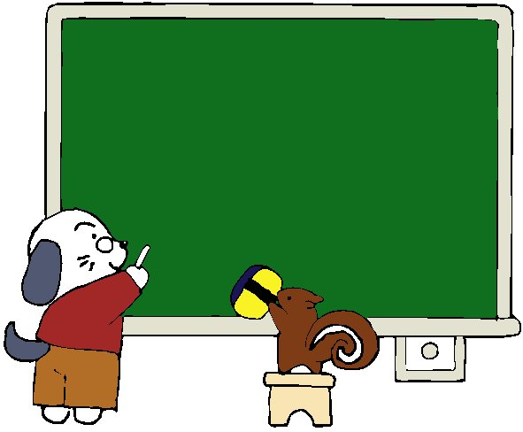
第四节
单细胞生物

Slide 3
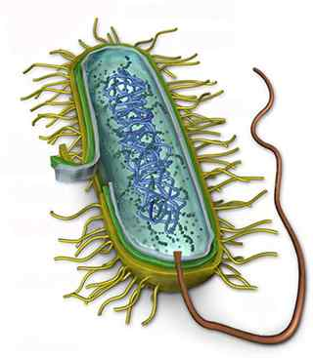
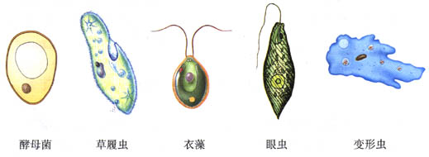
常见的单细胞生物
大肠杆菌 酵母菌 草履虫 衣藻 变形虫

Slide 4
单细胞生物
生物圈中不少肉眼很难看见的生物，它们的身体只有一个细胞，称为单细胞生物。
特点：个体微小。
大多生活在水域环境中，有些寄生在其他生物体上。
全部生命活动在一个细胞内完成.
举例：如酵母菌、草履虫、衣藻、眼虫、变形虫等．

Slide 5
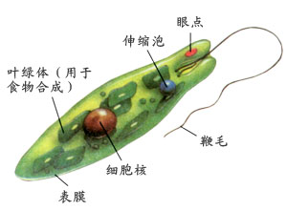
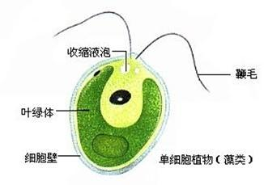
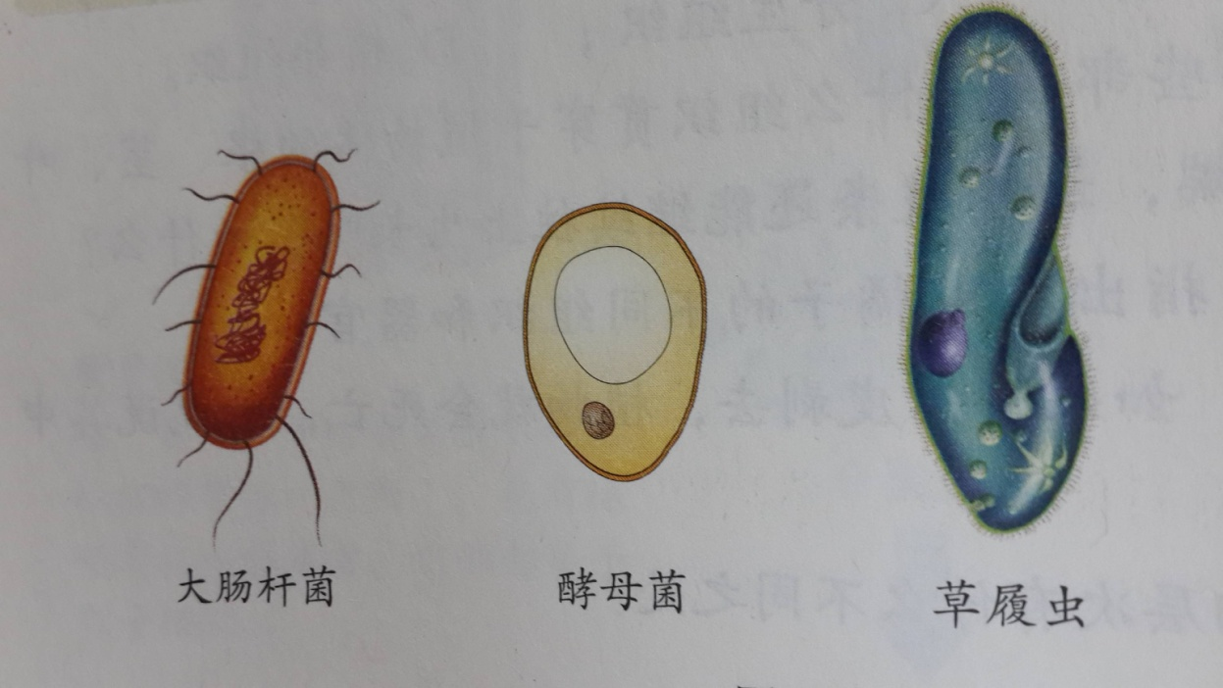
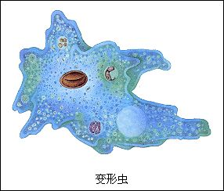
一、常见的单细胞生物
眼虫，又名褐藻
衣藻

Slide 6
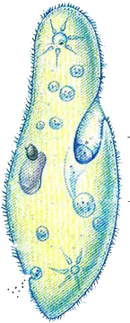
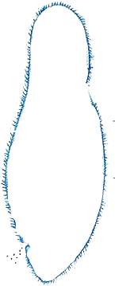
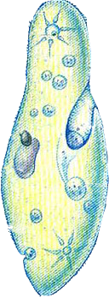
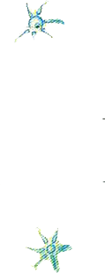



伸缩泡
（排泄）
收集管
（运动）
纤毛
（呼吸）
口沟
（取食）
表膜
（遗传）
小核
（营养）
大核
食物泡
（消化）
胞肛
（排遗）

Slide 7
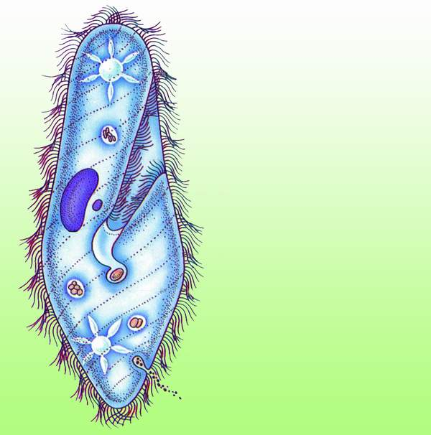
7
伸缩泡
草履虫的结构和功能
收集废物
3
8
收集管
口沟
5
进食的部位
细胞核
1
表膜
呼吸
内有遗传物质
2
细胞质
6
食物泡
消化食物
4
纤毛
运动
—————
9
胞肛
排遗

Slide 8
编号 | 名称 | 功能 | 相当人的 结构
1
2
3
4
5
6
7
8
纤毛
纤毛摆动,使虫体运动
四肢
表膜
摄入氧，排出二氧化碳
呼吸系统
口沟
使食物进入体内
口腔
食物泡
消化食物
消化系统
胞肛
使食物残渣排除体外
肛门
收集多余的水分和废物
排除体外
收集管
伸缩泡
泌尿系统
细胞核
储存遗传物质
细胞核

Slide 9
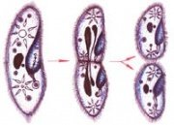
草履虫的生殖
草履虫的繁殖方式是分裂生殖，具体的过程就是：首先，大核和小核由一个分裂成为两个，然后细胞质分裂成两份，每份中各有一个大核和小核，最后细胞膜从中溢裂，这样一个草履虫就分裂成为两个草履虫。

Slide 10
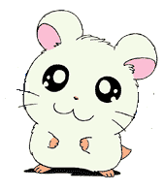
根据实验“观察草履虫”，思考回答
（1）从培养液的何处取草履虫，为什么？
培养液的表层，因为表层氧气丰富，利于呼吸。
（2）若想进一步观察草履虫的形态和运动，应借助什么仪器观察？
显微镜
（3）为了限制草履虫运动过快，应采取的措施是什么？
放几丝棉花纤维
（4）要想清楚的观察纤毛，视野应该调节的亮些还是暗些？
暗些

Slide 11

探究实验：草履虫对外界刺激的反应
一、实验目的：了解草履虫的应激性
二、材料用具：载玻片、草履虫的培养液、滴管、食盐、牛肉汁

Slide 12
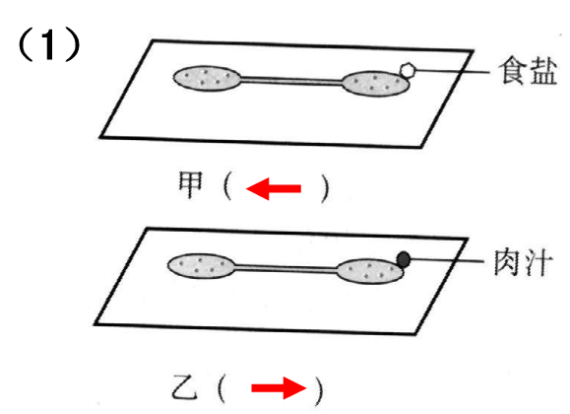
草履虫对外界刺激能够作出反应
(2) 甲：食盐对于草履虫来说是不利的刺激；
乙：肉汁对于草履虫来说是有利的刺激；
（3）草履虫是一个生物体，能够对外界刺激作出反应。

Slide 13
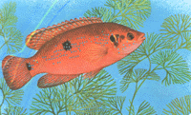
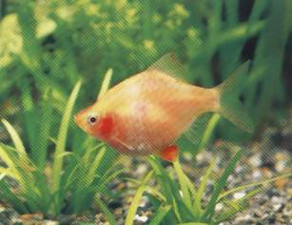
三、单细胞生物与人类的关系
有利：
1.衣藻、眼虫、草履虫等许多单细胞生物是浮游生物的组成部分，是鱼类的天然饵料

Slide 14
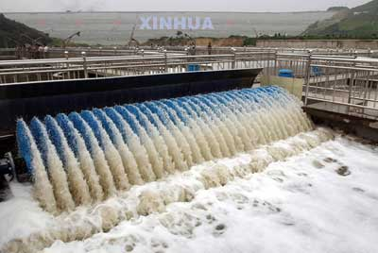
污水处理厂
2. 细菌能分解污水中的有机物，使污水净化；草履虫能吞食细菌，使细菌不过分生长，达至生态平衡。

Slide 15
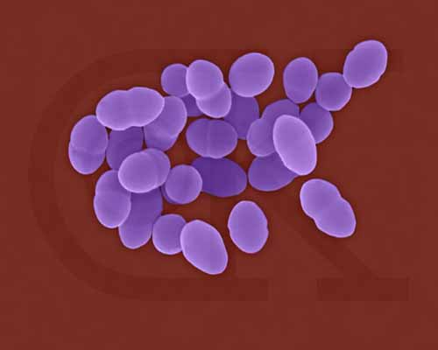
2.有些细菌会使人得传染病，危害人体健康
链球菌（引起肺炎）

Slide 16
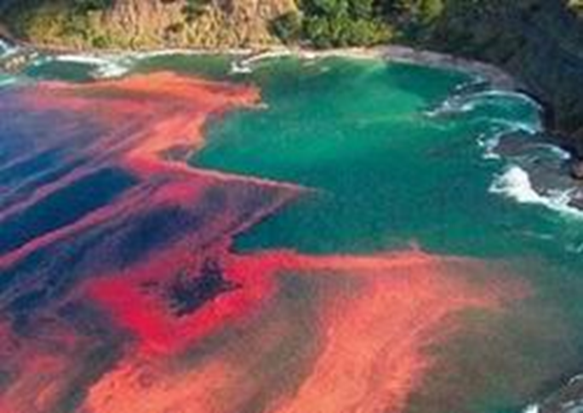
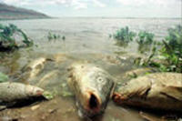
3.当人类的生活污水和工业废水超量排入海水中，使海水中有机物过多，这些单细胞生物大量繁殖，使海水呈现红色称为赤潮。

Slide 17

小结：单细胞生物与人类的关系
有益：
单细胞生物是鱼类的饵料
草履虫能净化污水
危害：
寄生于人体，危害人类健康。如疟原虫、痢疾内变形虫
造成赤潮，危害渔业

Slide 18

草履虫的表膜具有的主要生理功能是（ ）
A、光合作用 B、消化和吸收
C、运动功能 D、呼吸和排泄
草履虫的下述结构各有哪种生理功能，用线连接起来。
表 膜 收集水和含氮废物
食物泡 进行呼吸，排出含氮的废物
收集管 进行运动
纤 毛 排出食物的残渣
胞 肛 食物的消化和吸收

